Slide 1
什麼是資料庫???

Slide 2
本課程內容
Part I 認識資料、資料庫及資訊的關係
資料庫的意義
資料庫的特性與好處
資料庫與資料庫管理系統

Slide 3
Part I 認識資料、資料庫及資訊的關係

Slide 4

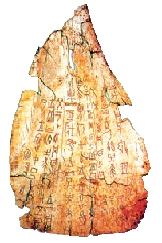

很久很久以前…………
NOW
圖書館
甲骨文
永樂大典

Slide 5


資料庫的引言
轉化
沒有關聯的集合
有關聯的集合

Slide 6
資料庫的引言
張天天
姓名：張天天 年齡：40 行業：銀行 興趣：閒扯
閒扯
銀行
轉化
40

Slide 7
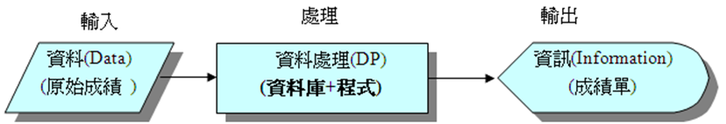
資料、資料庫及資訊的關係
資料(Data)：是指未經過處理的原始記錄。
例如：學生考試的原始成績，田徑賽跑成績。
資訊(Information) ：就是有經過「資料處理」的結果。
例如：全班同學成績之排名及分佈圖。
資料處理(Data Processing) ：則是將「資料」轉換成「資訊」的一連串處理過程，而這一連串的處理過程就是先輸入原始資料到「資料庫」 中，再透過「程式」來處理。例如：成績處理系統。如下圖所示：
Notes:
圖：
接下來，我們可以從圖1-1來說明「資料與資訊的關係」
當我們「輸入原始成績」之後，如何輸出一張成績單呢？那就必須要透過「程式」來進行處理，
而在資料結構中，程式=資料結構+演算法

Slide 8
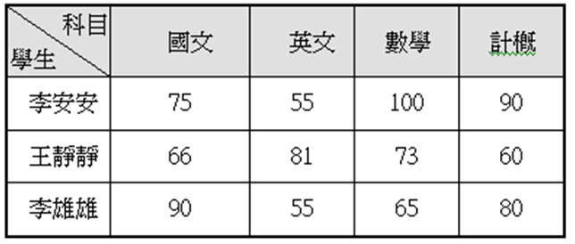

資料(Data)
是客觀存在的、具體的、事實的記錄。
簡單來說，日常生活中所記錄的事實資料(姓名、生日、電話及地址)或學生在期中考的各科原始成績，這些都是未經過資料處理的資料。
誰是第一名.....
Notes:
開始：
接下來更詳細介紹何謂資料
圖：
在輸入學生的各科成績之後，我們還無法得知那一位學生是第一名。
因此，就必須要再進行加總處理。

Slide 9

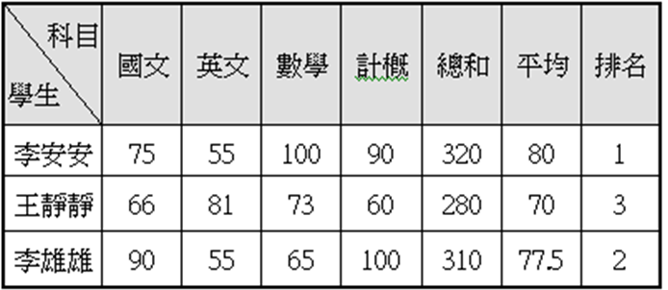
資訊(Information)
1. 經過「資料處理」之後的結果即為資訊。而「資料」與「資訊」的特性比較。
資料 | 資訊
潛在的資訊 | 有用的資料
靜態的儲存 | 動態的處理
過去的歷史 | 未來的預測
由行動產生 | 輔助決策
儲存使用成本的耗費 | 運用才有效益
2. 「資料處理」會將原始資料以加整理、計算及分析之後，變成有用的資訊。
Notes:
開始：
接下來更詳細介紹何謂「資訊」
表：
1.資料是屬於潛在的資訊，它必須要透過「處理」才能變成有用的「資料」
2.資料是屬於靜態的被儲存起來，它必須要透過「處理」才能變成動態的方式呈現
3.資料是屬於過去的歷史，它必須要透過「處理」才能變成資訊，以提供決策者預測未來走勢
4.資料只要行動就可以產生，因此，必須要透過「處理」才能提供決策者作決策
5.每天的交易處理資料，如果只有儲存，就必須花費許多成本，因此，要進一步拿來分析運用才能產生效益。

Slide 10
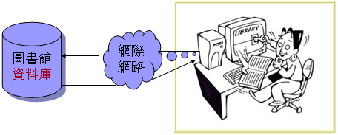
資料庫的意義
隨著資訊科技的進步，資料庫系統帶給我們極大的便利。
例如：我們要借閱某一本書，想知道該本書是否正放在某一圖書館中，並且尚未被預約借出。此時，我們只要透過網路就可以立即查詢到這本書的相關訊息。而這種便利性最主要的幕後工程就是圖書館中有一部功能強大的資料庫。

Slide 11
何謂資料庫(Database)?
一般人都會說，資料庫就是儲存資料的地方，這是比較不正式的定義方式。
比較正式的定義：資料庫是由一群相關資料的集合體。就像是一本電子書，資料以不重覆的方式來儲存許多有用的資訊，讓使用者可以方便及有效率的管理所須要的資訊。
常見的應用如下所示：
例如1：個人通訊錄上的運用
例如2：行動通訊錄的運用
例如3：在校務行政系統的學生「成績處理系統」之運用
……
Notes:
開始：
接下來更詳細介紹何謂資料
圖：
在輸入學生的各科成績之後，我們還無法得知那一位學生是第一名。
因此，就必須要再進行加總處理。

Slide 12
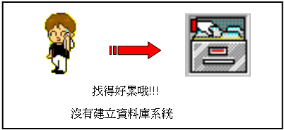
例如1：個人通訊錄上的運用
尚未建立資料庫的情況
如果我們平時沒有將親朋好友的通訊錄數位化，並儲存到資料庫中，需要查詢某一同學的電話時，可能會翻箱倒櫃，無法即可找到。
Notes:
開始：
接下來更詳細介紹何謂資料
圖：
在輸入學生的各科成績之後，我們還無法得知那一位學生是第一名。
因此，就必須要再進行加總處理。

Slide 13
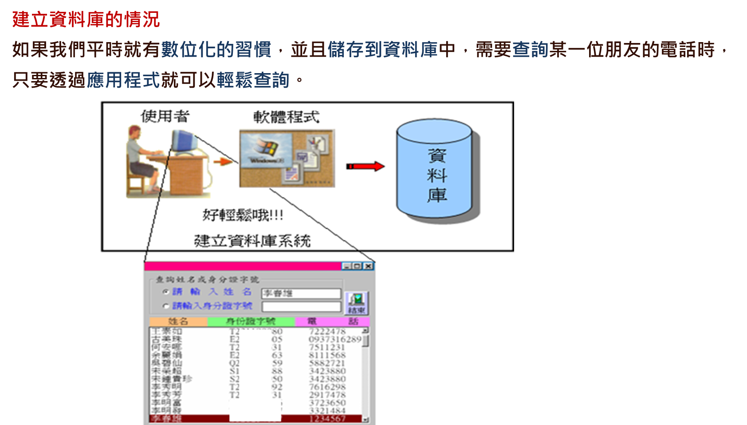

Slide 14
例如2：行動通訊錄的運用
各位同學手機中的聯絡電話，它可以依照不同的群組來儲存通訊錄，以方便我們查詢、聯絡，這些都是利用到資料庫的功能，其說明如下：

Slide 15
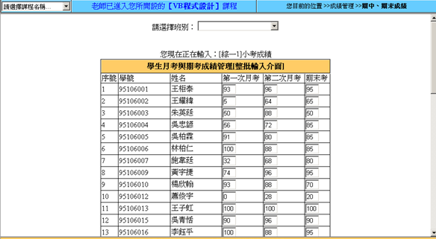
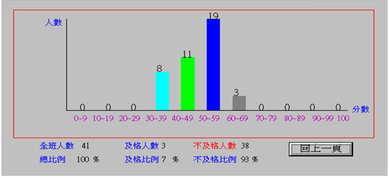
例如3：校務行政系統 「成績處理系統」
Notes:
開始：
接下來更詳細介紹何謂資料
圖：
在輸入學生的各科成績之後，我們還無法得知那一位學生是第一名。
因此，就必須要再進行加總處理。

Slide 16
資料庫特性與好處
資料庫除了可以讓我們依照群組來儲存資料，以方便爾後的查詢之外，其最主要的好處非常多，可以歸納以下七項：
降低資料的重複性(Redundancy)
達成資料的一致性(Consistency)
達成資料的共享性(Data Sharing)
達成資料的獨立性(Data Independence)
達成資料的完整性(Integrity)
達成資料的安全性(Security)

Slide 17

Q & A

Slide 18
一、降低資料的重覆(Redundancy)
資料庫最主要的精神就是，在「相同的資料」情況下，只須儲存一次。其作法為透過資料集中化(Data Centralized)來減少資料的重覆性。
我們利用關聯式資料庫中的正規化(Normalization)來將資料集中化管理，以減少資料的重覆性問題。

Slide 19
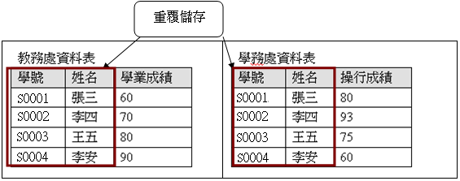
1. 資料尚未集中化
以學校的「教務處」與「學務處」為例，如果都各自獨立的學籍資料，將會導致大量資料的重覆性。例如：教務處的「學號與姓名」與學務處的「學號與姓名」重覆儲存。如下圖所示：

Slide 20
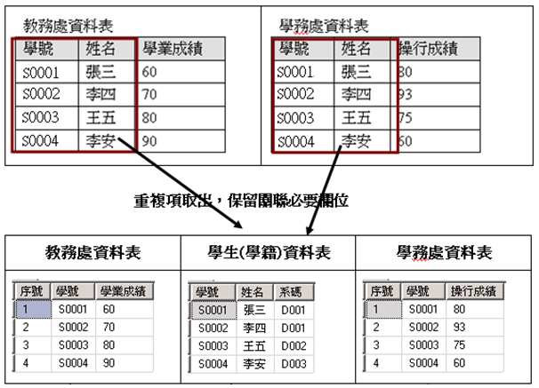
2.資料集中化
將「教務處」與「學務處」中，把相同的資料項，抽出來組成一個新的資料表(學籍資料表)，如下圖所示：
正規化：將兩個表格切成三個資料表

Slide 21
二、達成資料的一致性(Consistency)
定義：是指某一個資料值改變時，則相關的欄位值也會隨之改變。
作法：
利用資料分享機制：將共用項取出，再利用「主鍵」連接「外鍵」來建立關聯，即可達到資料的一致性。
存取界面標準化：指利用「圖形化使用者介面;GUI」來限制使用者的輸入格式。
Notes:
例如如果你改名必須將身分證 /信用卡都改名

Slide 22
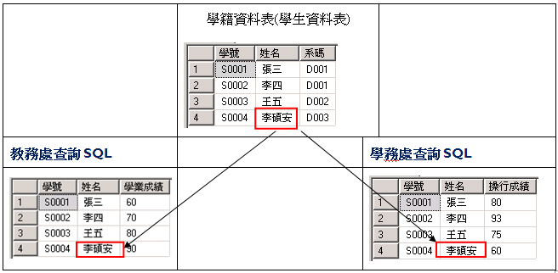
三、達成資料共享(Data Sharing)
定義：指同一份資料在同一時間可以提供給多位使用者同時來存取。
例如：在下圖中，「學籍資料表」中的「姓名」資料，可以同時提供給「學務處」來查詢學生的操行成績及提供給「教務處」來查詢學生的學業成績。

Slide 23
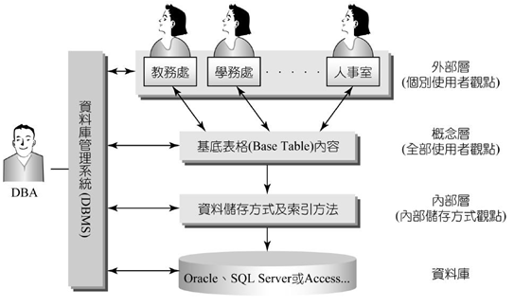
四、資料的獨立性(Data Independence)
定義：是指資料與應用程式之間無關或獨立。也就是說，當使用者對使用界面有不同需求時，去修改外部層的應用程式，並不影響內部層的儲存結構，亦即應用程式不須牽就資料結構而做大幅度的修改。反之即為「資料相依(Data Independence)」。
應用程式
邏輯應用
資料

Slide 24
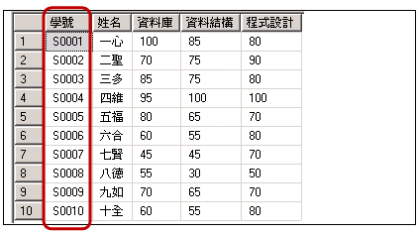
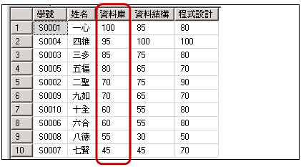
例如：假設使用者本來依「學號」來排序全班成績，現在修改應用程式為可以依照「資料庫」來排序全班成績。這將不會影響內部層的儲存結構。這就是資料庫系統具有「資料庫獨立性」的優點。
依「學號」來排序
依「資料庫」來排序

Slide 25
五、資料的完整性(Integrity)
定義：是指用以確保資料的一致性與完整性，以避免資料在經過新增、修改及刪除等運算之後，而產生的異常現象。
例如：學生的成績為101分時，這顯然是一種錯誤性的資料。我們可以利用資料完整性的「值域完整性規則」，來檢查使用者將錯誤及不合法的資料值存入資料庫中。

Slide 26

六、無紙作業，有效利用空間(Reduce Paper)
醫院病歷資料表，規模大一點的話，沒有特別蓋個檔案室來存放還真不行。若是利用「資料庫」來儲存，需要時只要利用「電腦」來觀看，如此，每年節省的「紙張」與「存放的空間」是非常驚人的。

Slide 27
七、資料的安全性(Security)
由於資料庫內的資料是屬於企業組織中最重要的資產，因此，除了要防止非法入侵者的破壞或機器故障而導致資料庫毀掉之外，還有一項重要的工作就是要隨時做好「備份(Back-up)」，以保障資料的安全性。
策略範例
每天下班之前備份<人工備份>
每天晚上12:00備份<系統自動備份>
每週備份一次
每月備份一次

Slide 28
資料庫與資料庫管理系統
我們都知道，資料庫是儲存資料的地方，但是如果資料只是儲存到電腦的檔案中，其效用並不大。因此，我們還需要有一套能夠讓我們很方便地管理這些資料庫檔案的軟體，這軟體就是所謂的『資料庫管理系統』。
什麼是「資料庫管理系統」呢？其實就是一套管理「資料庫」的軟體，並且它可以同時管理數個資料庫。因此，資料庫加上資料庫管理系統，就是一個完整的『資料庫系統』了。所以，一個資料庫系統(Database System)可分為資料庫(Database)與資料庫管理系統(Database Management System, DBMS)兩個部份。

Slide 29
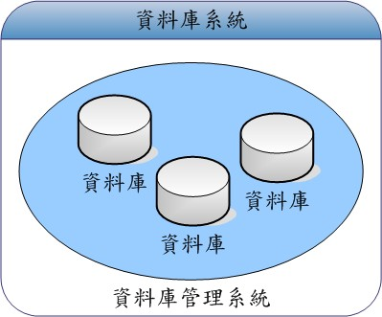
重要觀念
資料庫(DB)：是由一群相關資料的集合體。
資料庫管理系統(DBMS)：管理這些資料庫檔案的軟體(如：Oracle, SQL Server)。
資料庫系統(DBS)=資料庫(DB)+資料庫管理系統(DBMS)。

Slide 30
資料庫系統的組成
嚴格來說，一個資料庫系統主要組成包括：資料、硬體、軟體及使用者。
資料：即資料庫；它是由許多相關聯的表格所組合而成。
硬體：即磁碟、硬碟等輔助儲存設備；或稱一切的週邊設備。
軟體：即資料庫管理系統(Data Base Management System, DBMS)
是指用來管理「使用者資料」的軟體
作為「使用者」與「資料庫」之間的界面
目前常見有：Access、MS SQL Server 、Oracle 、Sybase 、IBM DB2
使用者：一般使用者(End User)、程式設計師及資料庫管理師(DBA)。
一般使用者(End User)：直接與資料庫溝通的使用者 (如：使用SQL語言)
程式設計師(Programmer)：負責撰寫使用者操作介面的應用程式， 讓使用者能以較方便簡單的介面來使用資料庫
資料庫管理師(DBA) ：負責管理與維護資料庫系統正常運作

Slide 31
資料庫管理系統的功能
我們已經瞭解資料庫管理系統(DBMS)是用來管理「資料庫」的軟體，以作為「使用者」與「資料庫」之間溝通的界面。因此，在本單元中，將介紹DBMS是透過那些功能來管理「資料庫」呢？其主要的功能如下：
資料的定義(Data Define)
資料的操作(Data Manipulation)
重複性的控制(Redundancy Control)
表示資料之間的複雜關係(Multi-Relationship)
實施完整性限制(Integrity Constraint)
提供「備份」與「回復」的能力(Backup and Restore)

Slide 32
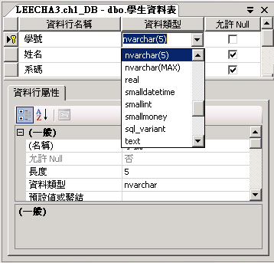
1.資料的定義 (Data Define)
定義： 建立資料庫的第一個步驟
是指提供DBA建立資料格式及儲存格式的能力。亦即設定資料「欄位名稱」、「資料類型」及相關的「限制條件」。其「資料類型」的種類非常多。
例如：文字、數字或日期等等， 此功能類似在「程式設計」中宣告「變數」的「資料型態」。如下圖所示：

Slide 33
2.資料的操作 (Data Manipulation)
在定義完成資料庫的格式(亦即建立資料表)之後，接下來，就可以讓我們儲存資料，並且必須能夠讓使用者方便的存取資料。而存取資料的定義是針對「資料庫執行」四項功能：
新增(INSERT)
修改(UPDATE)
刪除(DELETE)
查詢(SELECT)

Slide 34
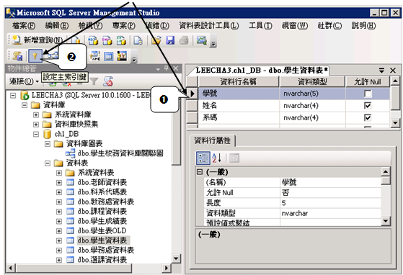
3.重複性的控制(Redundancy Control)
功能：主要是為了達成「資料的一致性」及「節省儲存空間」。
作法：設定「主鍵」來控制。如下圖所示：
設定主鍵

Slide 35
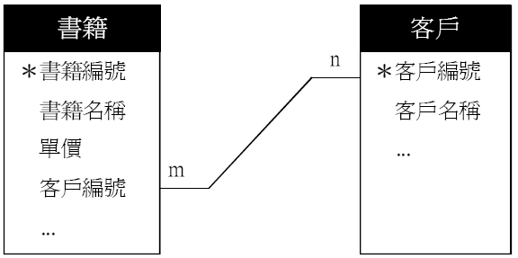
4.表示資料之間的複雜關係
定義：是指DBMS必須要有能力來表示資料之間的複雜關係，基本上，有三種不同的關係，分別為：
一對一：表示A資料表中的一筆記錄, 只能對應到B資料表中的一筆記錄, 而B資料表中的一筆記錄也只能對應到A資料表中的一筆記錄。
一對多：例如在客戶資料表中每個客戶都只有一筆記錄, 但可以對應到訂單資料表中的多筆記錄, 這便是一對多的關聯。
多對多：例如一個客戶可訂購好幾種書, 而一本書也可賣給好幾個客戶, 若要將兩者建立關聯, 那就是多對多關聯了。

Slide 36
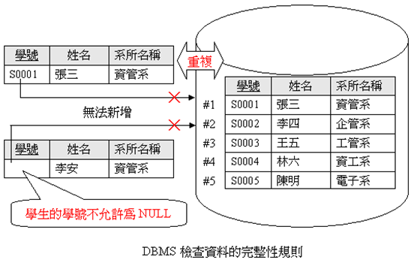
5.實施完整性限制
定義：是指用來規範關聯表中的資料在經過新增、修改及刪除之後，將錯誤或不合法的資料值存入「資料庫」中。如下圖所示：

Slide 37
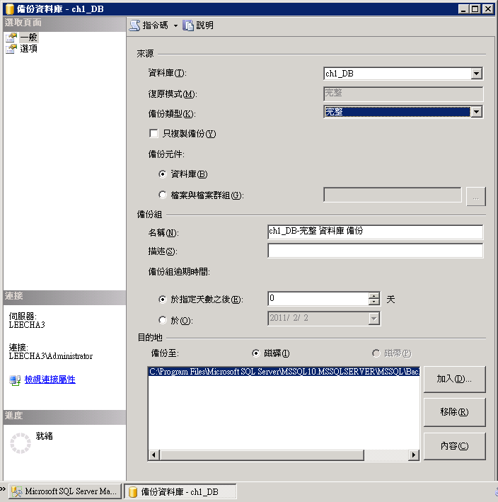
6.提供「備份」與「回復」的能力
定義：是指讓使用者能方便的「備份」或轉移資料庫內的資料，以防在系統毀損時，還能將資料「還原」回去，減少損失。如下圖所示：

Slide 38
Part II 認識資料、資料庫及資訊的關係

Slide 39




Relational Database Systems
Table
Row
Column
Field or cell
Notes:
Relational Database Systems
Dr. E. F. Codd published , “A Relational Model of Data for Large Shared Data Banks,” in June, 1970, in the Association of Computer Machinery (ACM) journal, Communications of the ACM. Codd's model is now accepted as the definitive model for relational database management systems (RDBMS). The language, called structured English query language (SEQUEL), was developed by IBM Corporation, Inc., to use Codd's model. SEQUEL later became SQL (still pronounced “sequel”). In 1979, Relational Software, Inc. (now Oracle Corporation) introduced the first commercially available implementation of SQL. Today, SQL is accepted as the standard RDBMS language.
The basic element of a relational database system is a two-dimensional table. A table consists of zero or more rows of data. Each row has one or more columns. A single column of a single row is referred to as a field or cell of data.
Each row of data is a collection of data items relating to a given subject. For example, you might have a table to hold information about employees in your company. Each row represents one employee in the company, and the columns may be things such as, first and last name, e-mail, phone number, hire date, and so on. Each column has a name and a data type associated with it. The data type defines what kind of data is allowed in the column, for example numbers or characters.

Slide 40
How the Data Is Organized
EMPLOYEES
DEPARTMENTS
Notes:
How the Data Is Organized
A relational database has many tables, which can be used independently or joined together by using a common column (or columns) between the tables. With Oracle Database 10g you may require that the column used to establish the relationship with another table contain values that already exist in that table. This mandatory relationship is known as referential integrity. Using the example of employees, each employee in your company is assigned to a particular department. Because a department may have many employees, it would be redundant to have the department information stored with each row in the employees table. Instead, each row in the employees table has a column which is an identifier pointing to the departments table. This allows you to join the employees table with the department table and see which department an employee is assigned to.
This identifier is a key field. In the employees table the departments field is called a foreign key, because it points to a row in a different (foreign) table. In the department table the field referenced by a foreign key in the employees table is typically the primary key, or sometimes an alternate key. This primary key field must have certain properties in the department table. The field must be unique and must always have a value. This way each row in the employees table will point to one and only one row in the department table.

Slide 41
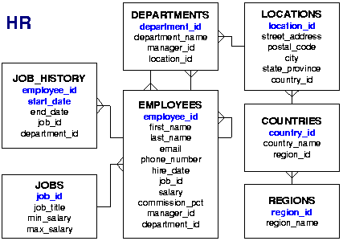
Integrity Constraints
Notes:
Integrity Constraints
You can use integrity constraints to define business rules in your relational database. The diagram shows an entity relationship diagram (ERD) of a Human Resources (HR) application. The ERD shows the tables and relations between them. The ERD is used to define constraints that are used to ensure valid data is stored in your database tables.
Integrity constraints are defined as part of a table’s definition in the data dictionary, so that all applications accessing the table must adhere to the rules defined by the constraints. When you need to change a rule, you need to change it only once at the database level and not in each application that accesses the table.
Oracle Database 10g supports the following types of constraints:
NOT NULL: Disallows nulls (empty entries) in a table’s column
UNIQUE: Disallows duplicate values in a column or set of columns
PRIMARY KEY: Disallows duplicate values and nulls in a column or set of columns
FOREIGN KEY: Requires each value in a column or set of columns to match a value in a related table’s UNIQUE or PRIMARY KEY. FOREIGN KEY integrity constraints also define referential integrity actions that dictate what Oracle should do with dependent data if the data it references is altered.
CHECK: Disallows values that do not satisfy the logical expression of the constraint.

Slide 42
Database Model-1
Hierarchical
Network
Notes:
Integrity Constraints
You can use integrity constraints to define business rules in your relational database. The diagram shows an entity relationship diagram (ERD) of a Human Resources (HR) application. The ERD shows the tables and relations between them. The ERD is used to define constraints that are used to ensure valid data is stored in your database tables.
Integrity constraints are defined as part of a table’s definition in the data dictionary, so that all applications accessing the table must adhere to the rules defined by the constraints. When you need to change a rule, you need to change it only once at the database level and not in each application that accesses the table.
Oracle Database 10g supports the following types of constraints:
NOT NULL: Disallows nulls (empty entries) in a table’s column
UNIQUE: Disallows duplicate values in a column or set of columns
PRIMARY KEY: Disallows duplicate values and nulls in a column or set of columns
FOREIGN KEY: Requires each value in a column or set of columns to match a value in a related table’s UNIQUE or PRIMARY KEY. FOREIGN KEY integrity constraints also define referential integrity actions that dictate what Oracle should do with dependent data if the data it references is altered.
CHECK: Disallows values that do not satisfy the logical expression of the constraint.

Slide 43
Database Model-2
Relational
Start
Notes:
Integrity Constraints
You can use integrity constraints to define business rules in your relational database. The diagram shows an entity relationship diagram (ERD) of a Human Resources (HR) application. The ERD shows the tables and relations between them. The ERD is used to define constraints that are used to ensure valid data is stored in your database tables.
Integrity constraints are defined as part of a table’s definition in the data dictionary, so that all applications accessing the table must adhere to the rules defined by the constraints. When you need to change a rule, you need to change it only once at the database level and not in each application that accesses the table.
Oracle Database 10g supports the following types of constraints:
NOT NULL: Disallows nulls (empty entries) in a table’s column
UNIQUE: Disallows duplicate values in a column or set of columns
PRIMARY KEY: Disallows duplicate values and nulls in a column or set of columns
FOREIGN KEY: Requires each value in a column or set of columns to match a value in a related table’s UNIQUE or PRIMARY KEY. FOREIGN KEY integrity constraints also define referential integrity actions that dictate what Oracle should do with dependent data if the data it references is altered.
CHECK: Disallows values that do not satisfy the logical expression of the constraint.

Slide 44
Types of Database Environment
OLTP （ On-Line Transaction Processing system) ：線上交易處理系統，是指經由網路與資料庫或的結合，以交易資料進行即時處理，有別於傳統的批次處理。OLTP典型用在自動化的資料處理工作，其主檔案龐大、交易數量頻繁，常用於訂單輸入、銀行業務上，性質是結構化且反覆性。
OLAP （On-Line Analytical Processing） ：線上分析處理系統，是一套以多維度方式分析資料，而能彈性地提供積存(Roll-up)、下鑽(Drill-down)、和樞紐分析(pivot)等操作，呈現整合性決策資訊的方法，多用於決策支持系統、商務智能或數據倉庫。其主要的功能，在於方便大規模數據分析及統計計算，對決策提供參考和支持。
DSS （Decision Support Systems） ：決策支援系統，為一種協助人做決策的資訊系統，通常以交談式的方法來解決半結構性（Semi-structured）或非結構性（Non-structured）的問題，幫助人類做出決策，其強調的是支援而非替代人類進行決策。
HRBRID ： 混合系統， 結合線上交易與批次作業系統。

Slide 45






Connecting to a Server
Two-tier
architecture
Multi-tier
architecture
Client
Middle tier
(Application Server)
Server
Notes:
連接到伺服器
資料庫使用者可以使用以下三種方法之一連接到Oracle 伺服器：
使用者登錄到運行Oracle 實例的作業系統，然後啟動一個訪問該系統上資料庫的應用程序或工具。使用主機作業系統中可用的進程間通信機制建立通信路徑。
使用者可以啟動本地電腦上的應用程式或工具，並通過網路連接到運行Oracle DB 的電腦。在這種配置（稱為“客戶機/伺服器”）中，使用網路軟體在用戶和後端服務器之間進行通信。
客戶機/伺服器體系結構資料庫系統具有兩個部分：一個前端（客戶機）和一個後端（伺服器），它們通過網路連接在一起。網路軟體用於在用戶和Oracle 伺服器之間進行通信。
客戶機是一個資料庫應用程式，它啟動一個請求，以便在資料庫伺服器上執行操作。它請求、處理並顯示由伺服器管理的資料。客戶機工作站可以針對其作業進行優化。例如，客戶機可能不需要大磁片容量，或者可能從圖形功能中獲益。通常，客戶機在資料庫伺服器以外的電腦上運行。多個客戶機可以同時針對一個伺服器運行。
伺服器運行Oracle DB 軟體並處理並行的共用資料訪問所需的功能。伺服器接收並處理源自客戶機應用程式的請求。用於管理伺服器的電腦可以針對其職責進行優化。例如，伺服器電腦可以具有大容量磁片和快速處理器。

Slide 46
Instance: Database Configurations
Non-clustered System
Clustered System
I1
I1
I2
I3
I2
D1
D2
Local Storage
D
Shared Storage
Notes:
Instance: Database Configurations
Each database instance is associated with one and only one database. If there are multiple databases on the same server, then there is a separate and distinct database instance for each database. A database instance cannot be shared. A Real Applications Cluster (RAC) database usually has multiple instances on separate servers for the same shared database. In this model, the same database is associated with each RAC instance, which meets the requirement that at most only one database is associated with an instance.

Slide 47
Oracle User
End User
Database Developer
Database Administrator

Slide 48
Oracle Program Categories
Oracle Interface
Oracle SQL Developer
SQL * Plus
The Oracle Enterprise Manager
The Oracle Recovery Manager

Slide 49
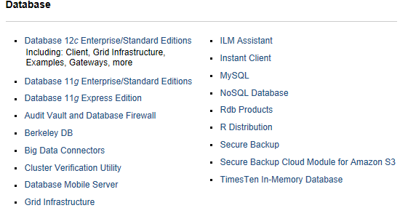
Oracle Editions
Enterprise
Standard
Express
http://www.oracle.com/technetwork/indexes/downloads/index.html

Slide 50
Q & A

